Slide 1
MARKALAŞMA VE TASARIM DESTEKLERİ
DAİRE BAŞKANLIĞI
İHRACAT
GENEL MÜDÜRLÜĞÜ
İHRACAT
GENEL MÜDÜRLÜĞÜ

Slide 2
Gemi ve Yat Sektöründe Faaliyet Gösteren Şirketlere Tasarım Desteği
Marka/TURQUALITY®
Destek Programı
Tasarım ve Ürün Geliştirme Projesi Desteği
Çok Kanallı Zincir Mağaza Desteği
Eximbank
Destekleri
Tasarımcı Şirket/ Tasarım Ofisi Desteği
Yurt Dışı Şirket ve Yurt Dışında Yerleşik Şirkete Ait Marka Alım Desteği
Birim Kira Desteği
Tanıtım Desteği
Pazara Giriş Projesi Hazırlama Desteği
Yurt Dışı Fuar Desteği
Yurt Dışı Marka Tescil Faaliyetlerinin Desteklenmesi
Küresel Tedarik Zinciri Yetkinlik Projesi Desteği
İŞBİRLİĞİ
KURULUŞLARI YARDIMIYLA FAYDALANILABİLECEK DESTEKLER
UR-GE Projesi Desteği
Pazara Giriş Rapor Desteği
Sanal Fuara Katılım Desteği
Sektörel Heyet Destekleri
Sanal Ticaret Heyeti Desteği
TURQUALITY® Tanıtım Projesi Desteği
İhracat Konsorsiyumu Desteği
Yurt İçi Fuar Desteği
Pazara Giriş Belgelerinin Desteklenmesi
Yurt Dışı Pazar Araştırması Desteği

Slide 3
BİRİM KİRA DESTEĞİ
İHRACAT
GENEL MÜDÜRLÜĞÜ
İHRACAT
GENEL MÜDÜRLÜĞÜ

Slide 4
BİRİM KİRA DESTEĞİ
Desteklenen Birimler:
MAĞAZA
DEPO
OFİS/PAYLAŞIMLI OFİS
SERGİ/TEŞHİR SALONU
ÜRÜN TEŞHİR SERASI/TARLASI
REYON/RAF/DEKORASYONLU KÖŞE/KİOSK/STANT
ÜZERİNE BİNA YAPILMAK ÜZERE KİRALANAN ARSAYI
Destek Miktarı: Birim başına yıllık 5.591.174 ₺
Destek Oranı : %50 - %75
Destek Süresi : Ülke başına 4 Yıl /25 birim
Faydalanıcı: Şirketler
İHRACAT
GENEL MÜDÜRLÜĞÜ
İHRACAT
GENEL MÜDÜRLÜĞÜ
Temel Şartlar:
En az 1 yıldır faal şirket olmak
Türkiye menşeli ürünlerin pazarlanması
Destek talep edilen ülkeye yönelik ihracat olması (ihracatın yarısı kadar destek alınabilir)

Slide 5
TANITIM DESTEĞİ
İHRACAT
GENEL MÜDÜRLÜĞÜ
İHRACAT
GENEL MÜDÜRLÜĞÜ

Slide 6
DESTEKLENEN TANITIM FAALİYETLERİ
TV VE RADYO | BASILI TANITIM
TV/Radyo reklamları | Afiş/broşür/el ilanı
TV/Radyo programlarına sponsorluk | Gazete/dergi reklamları
İNTERNET | Periyodik mağaza dergilerinde/kataloglarında yer alma/reklam verme
İnternet ortamında verilen reklamlar | Katalog/kartela
Destek kapsamına alınan yurt dışı birimlerin ya da yurt dışında tescilli/tescil başvurusu bulunan markaların internet sitesi /çevrim içi satış sitesi tasarımı | İÇ VE DIŞ MEKANLARDA GERÇEKLEŞTİRİLEN TANITIM
Sosyal medya tasarımı | Elektronik ekranlar
Sosyal medyada verilen reklamlar | Billboard/pano/tabela
Akıllı cihazlara yönelik uygulama giderleri | Bina/cephe/duvar/çatı reklamı
Arama motoru ve dijital platformlarda firma/ürün/ marka tanıtımı | Durak/taşıtlarda yer alan reklam/giydirme
Yabancı dilde hazırlanmış dijital kataloglara ilişkin giderler | Totem Reklamı
Web 3 mağaza tasarımı, kurulumu, aylık hosting giderleri ve bu mağazaların tanıtımı

Slide 7
DESTEKLENEN TANITIM FAALİYETLERİ
ÖZEL TANITIM GİDERLERİ | DİĞER TANITIM HARCAMALARI
Çevrim içi olanlar da dahil olmak üzere zincir marketlerin raflarına girmek için bir defalığına mahsus yapılan ödemeler (Listeleme bedeli) | Toplu e-posta/SMS/MMS
Satışa konu olmayan ve üzerinde markanın yer aldığı tanıtım malzemeleri | Tanıtım filmi yapımı
Ürünlerin satışa sunulduğu (üzerinde markanın iletişimi yapılan) standlar/soğutucular | Sponsorluk
Tadım aktiviteleri | Yapı bilgi modeli (BIM) objelerinin* uluslararası platformda sergilenme aidatı
Defile/gösteri/seminer/konferans düzenleme gideri
3 aya kadar geçici (pop-up) mağazacılık gideri
Halkla ilişkiler (PR) ajansı ücretleri/komisyonları
Film/dizi/belgesel/dijital oyunlarda ürün yerleştirme
Sosyal medya etkileyicisi (influencer) aracılığıyla yapılan tanıtımlar

Slide 8
TANITIM DESTEĞİ
Temel Şartlar:
En az 1 yıldır faal şirket olmak
Türkiye menşeli ürünlerin tanıtımının yapılması
İhracat olması (ihracatın yarısı kadar destek alınabilir)
Desteklenen birimi olmayan ülkelerde yapılan tanıtımlarda marka tescil şartı (başvurusu yeterli)
Birime Bağlı Tanıtım Desteği
Destek Miktarı 6.989.353 ₺ /Yıl/Her Bir Ülke
Destek Oranı : % 50 - % 75
Destek Süresi: 4 Yıl
Faydalanıcı: Şirketler
İHRACAT
GENEL MÜDÜRLÜĞÜ
İHRACAT
GENEL MÜDÜRLÜĞÜ
Marka Tesciline Bağlı Tanıtım Desteği
Destek Miktarı 11.183.893 ₺ /Yıl
Destek Oranı : % 50 - % 75
Destek Süresi: 4 Yıl
Faydalanıcı: Şirketler

Slide 9
ÇOK KANALLI ZİNCİR MAĞAZA DESTEĞİ
İHRACAT
GENEL MÜDÜRLÜĞÜ
İHRACAT
GENEL MÜDÜRLÜĞÜ

Slide 10
ÇOK KANALLI ZİNCİR MAĞAZA DESTEĞİ
Çok kanallı zincir mağaza,
Müşteri-marka-perakende kanalı etkileşimini sağlamak üzere, fiziksel perakende mağazası, dijital ağ, cihaz, platformlar ile birden fazla temas noktası üzerinden müşteriye ulaşan, gıda dışı sektörlerde faaliyet gösteren, aynı tüzel kişi sahipliğinde bir merkeze bağlı olarak faaliyet gösteren; yurt içinde en az 100 fiziksel perakende mağazası bulunan perakende satış noktalarını ifade eder.
İHRACAT
GENEL MÜDÜRLÜĞÜ
İHRACAT
GENEL MÜDÜRLÜĞÜ
AMAÇ: Çok Kanallı Zincir Mağaza Desteği ile perakende sektöründe faaliyet gösteren ve mal ticareti yapan çok kanallı zincir mağaza markası sahibi şirketlerin; yurt dışı pazarlarda daha hızlı büyümelerini ve ihracatlarını artırabilmelerini sağlamak

Slide 11
ÇOK KANALLI ZİNCİR MAĞAZA DESTEĞİ
Destek Kalemi | Destek Oranı % | Destek Limiti | Süre | Faydalanıcı
Tanıtım Giderleri | % 50 - % 70 | 180.000.000 / Yıl | 5 Yıl | Çok Kanallı Zincir Mağaza Markası Sahibi Şirketler
Birim Kira Giderleri |  | 5.591.174 ₺ / Birim Başına Yıllık | Birim Başına 5 yıl
Temel Kurulum/ Dekorasyon Giderleri
Franchise
Pazar Araştırması Çalışması ve Raporları
Yurt Dışı Marka Tescil, Tescil Yenilenmesi ve Korunması |  | 2.096.497 ₺ / Yıllık | Şirket Kapsamda Olduğu Sürece
İHRACAT
GENEL MÜDÜRLÜĞÜ
İHRACAT
GENEL MÜDÜRLÜĞÜ

Slide 12
İHRACAT
GENEL MÜDÜRLÜĞÜ
İHRACAT
GENEL MÜDÜRLÜĞÜ
ŞİRKET VE MARKA ALIM DESTEĞİ

Slide 13
YURT DIŞI ŞİRKET VE YURT DIŞINDA YERLEŞİK ŞİRKETE AİT MARKA ALIM DESTEĞİ
Marka alım danışmanlık desteği:
Destek miktarı: 8.387.533 TL/yıl
Destek oranı: %50
Marka alım kredi desteği:
Destek miktarı: 83.887.695 TL
Destek oranı: 5 puan (TL) 2 puan(Döviz)
*Satın alınacak markanın en az 5 yıldır yurt dışında tescilli olması ve tescilinin devam ediyor olması gerekmektedir.
İleri teknolojili şirket danışmanlık desteği:
Destek miktarı: 20.971.151 TL/yıl
Destek oranı: %50
İleri teknolojili şirket kredi faiz desteği:
Destek miktarı: 125.831.542 TL
Destek oranı: 5 puan (TL) 2 puan(Döviz)
Yurt dışında yerleşik şirket danışmanlık desteği:
Destek miktarı: 8.387.533 TL/yıl
Destek oranı: %50

Slide 14
TASARIMCI ŞİRKET VE TASARIM OFİSİ DESTEĞİ
İHRACAT
GENEL MÜDÜRLÜĞÜ
İHRACAT
GENEL MÜDÜRLÜĞÜ

Slide 15
TASARIMCI ŞİRKET VE TASARIM OFİSİ DESTEĞİ
Temel Şartlar:
Tasarımcıların şirket hisselerinin %50’den fazlasına sahip olması
Yurt içinde tescilli marka sahibi olmak
Ön incelemeden geçmek, ön incelemede aşağıdaki hususlar bakılır:
Stratejik planlama
Marka yönetimi
Pazarlama, müşteri ve ticaret yönetimi
Tasarım süreç yönetimi
Organizasyon ve insan kaynakları
İHRACAT
GENEL MÜDÜRLÜĞÜ
İHRACAT
GENEL MÜDÜRLÜĞÜ

Slide 16
TASARIMCI ŞİRKET VE TASARIM OFİSİ DESTEĞİ
Destek Kalemi | Destek Oranı % | Destek Limiti |  | Süre | Faydalanıcı
Reklam, Tanıtım, Pazarlama | %50 | Tasarımcı Şirketler | Tasarım Ofisleri | 4 Yıl | Tasarımcı Şirketler Tasarım Ofisleri
 |  | 4.193.766 ₺/yıl | 3.354.858 ₺/yıl
Birim Kira Giderleri |  | 2.795.587 ₺/yıl | 2.236.315 ₺/yıl
Temel Kurulum/ Dekorasyon Giderleri |  | 1.397.407 ₺/yıl | 838.135 ₺/yıl
Patent, Faydalı Model ve Endüstriyel Tasarım Tescili Giderleri |  | 698.316 ₺/yıl | 838.135 ₺/yıl
Tasarımcıların Brüt Maaş Giderleri |  | 2.096.497 ₺/yıl | 4.473.402 ₺/yıl
Danışmanlık Giderleri |  | 2.795.587 ₺/yıl | 2.236.315 ₺/yıl
İHRACAT
GENEL MÜDÜRLÜĞÜ
İHRACAT
GENEL MÜDÜRLÜĞÜ
Toplam Yıllık Üst Limit:
13.977.160 TL

Slide 17
GEMİ VE YAT SEKTÖRÜNDE FAALİYET GÖSTEREN ŞİRKETLERE TASARIM DESTEĞİ
İHRACAT
GENEL MÜDÜRLÜĞÜ
İHRACAT
GENEL MÜDÜRLÜĞÜ

Slide 18
GEMİ VE YAT SEKTÖRÜNDE FAALİYET GÖSTEREN ŞİRKETLERE TASARIM DESTEĞİ
Destek Kalemi | Destek Oranı % | Destek Limiti | Süre | Faydalanıcı
Şirketlerce Alınan Tasarım Hizmeti | % 50 | 8.387.533 ₺ / Yıl | 5 Yıl | Gemi ve Yat Sektöründe Faaliyet Gösteren Şirketler
İHRACAT
GENEL MÜDÜRLÜĞÜ
İHRACAT
GENEL MÜDÜRLÜĞÜ

Slide 19
MARKA/TURQUALITY® DESTEĞİ
İHRACAT
GENEL MÜDÜRLÜĞÜ
İHRACAT
GENEL MÜDÜRLÜĞÜ

Slide 20
TURQUALITY®/ MARKA DESTEĞİ
Toplam Yıllık Üst Limit:
139.813.340 TL
–
279.628.225 TL
DESTEK SÜRESİ: Marka Programı : 4 yıl
TURQUALITY® Programı : Programda kaldığı süre boyunca
DESTEK ORANI: %50 - %75
Tanıtım
İstihdam
Fuar
Patent, faydalı model, endüstriyel tasarım tescili ile yurt dışı marka tescil/yenileme/koruma
Danışmanlık
Pazara giriş belgesi, ruhsatlandırma ile klinik test işlemleri
Depolama hizmeti ile birim kira/temel kurulum/konsept mimari çalışma
Pazar araştırması çalışması ve raporları
Franchise
Gelişim Yol Haritası

Slide 21
TURQUALITY®/ MARKA DESTEĞİ
Temel Şartlar:
Yurt içinde en az 1 yıldır tescilli marka sahibi olmak
Yurt dışında en az 1 yıldır tescilli marka sahibi olmak
Son 3 yıldır ihracat yapıyor olmak
Son 3 yılın ihracat ortalamasının en az 3.000.000 ABD Doları olması
Belli bir kurumsal kapasiteye sahip olmak
İHRACAT
GENEL MÜDÜRLÜĞÜ
İHRACAT
GENEL MÜDÜRLÜĞÜ

Slide 22
TURQUALITY® / MARKA DESTEĞİ
ÖN İNCELEME ÇALIŞMASI
FİNANSAL PERFORMANS
MARKA PERFORMANSI
Firmanın Ana Yetkinlikleri
FİNANS
TEDARİK ZİNCİRİ YÖNETİMİ
MARKA YÖNETİMİ
VE PERFORMANSI
YENİ ÜRÜN TASARIMI
VE İNOVASYON
PAZARLAMA VE SATIŞ YÖNETİMİ
Destek Fonksiyonları
STRATEJİ VE KURUMSAL PERFORMANS
İNSAN
KAYNAKLARI
YÖNETİŞİM
BİLGİ TEKNOLOJİLERİ
DİJİTALLEŞME
DEĞERLENDİRME SONUCU

Slide 23
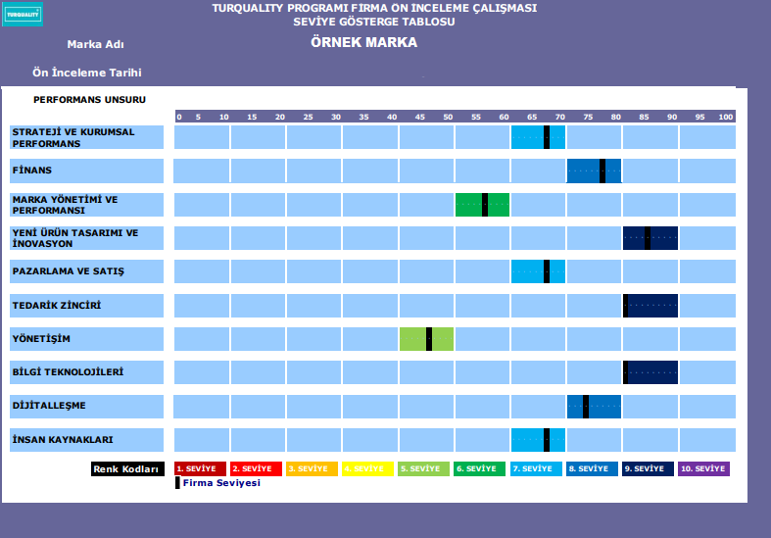
TURQUALITY® / MARKA DESTEĞİ
DELOITTE DANIŞMANLIK A.Ş.
PRICEWATERHOUSECOOPERS DANIŞMANLIK HİZMETLERİ LTD. ŞTİ.
ERNST YOUNG KURUMSAL FİNANSMAN DANIŞMANLIK A.Ş.
KPMG BAĞIMSIZ DENETİM ve SERBEST MUHASEBECİ MALİ MÜŞAVİRLİK A.Ş.
GRANT THORNTON TÜRKİYE EREN BAĞIMSIZ DENETİM VE YMM A.Ş.

Slide 24
DESTEKLERE NEREDEN ULAŞABİLİRİM?

Slide 25
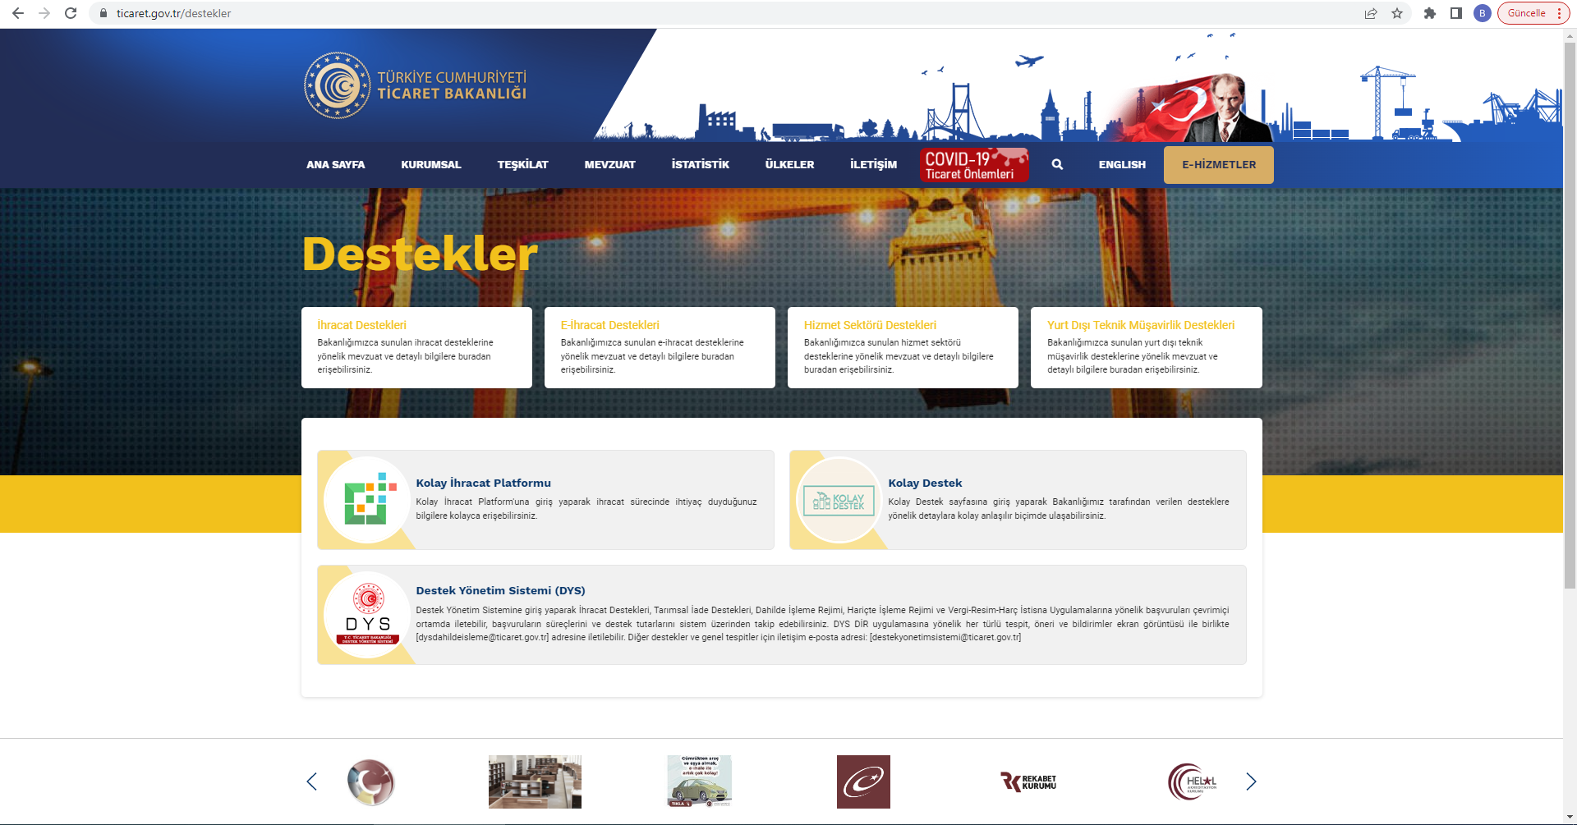
DESTEKLERE NEREDEN ULAŞABİLİRİM?

Slide 26
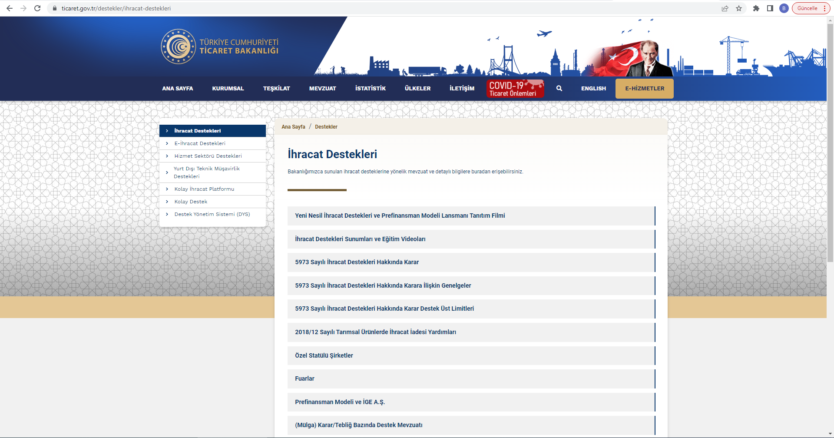
DESTEKLERE NEREDEN ULAŞABİLİRİM?

Slide 27
DESTEKLERE NEREDEN ULAŞABİLİRİM?

Slide 28
DESTEKLERE NEREDEN ULAŞABİLİRİM?

Slide 29
2024 HEDEF ÜLKELERİ
ABD | Ekvador | Kamboçya | Peru
Almanya | Endonezya | Kanada | Portekiz
Angola | Etiyopya | Katar | Romanya
Avustralya | Fas | Kenya | Rusya
Azerbaycan | Fildişi Sahili | Kolombiya | Senegal
BAE | Filipinler | Kuveyt | Suudi Arabistan
Bahreyn | Fransa | Libya | Şili
Bangladeş | Gana | Malezya | Tanzanya
Birleşik Krallık | Güney Afrika | Meksika | Tayland
Bosna Hersek | Güney Kore | Mısır | Tunus
Brezilya | Hindistan | Nijerya | Umman
Cezayir | İtalya | Özbekistan | Ürdün
Çekya | İspanya | Pakistan | Venezuela
Çin | Japonya | Paraguay | Vietnam

Slide 30
HEDEF SEKTÖRLER
GIDA
KİMYA
MAKİNE
OTOMOTİV
ELEKTRİK - ELEKTRONİK

Slide 31
FAYDALI BAĞLANTILAR
https://kolaydestek.gov.tr/
https://www.turquality.com/
https://ticaret.gov.tr/dis-iliskiler/yurt-disi-teskilatimiz
https://www.kolayihracat.gov.tr/
http://www.eximbank.gov.tr
https://www.kosgeb.gov.tr/site

Slide 32
İLETİŞİM
İHRACAT GENEL MÜDÜRLÜĞÜ
KOBİ VE KÜMELENME DESTEKLERİ DAİRE BAŞKANLIĞI
PAZARA GİRİŞ PROJESİ HAZIRLAMA DESTEĞİ
YURT DIŞI PAZAR ARAŞTIRMASI DESTEĞİ
YURT DIŞI MARKA TESCİL DESTEĞİ
PAZARA GİRİŞ BELGESİ DESTEĞİ
KÜRESEL TEDARİK ZİNCİRİ DESTEĞİ
EXİMBANK DESTEKLERİ
PAZARA GİRİŞ RAPOR DESTEĞİ
TİCARET/ALIM HEYETİ DESTEKLERİ
UR-GE PROJESİ DESTEĞİ
İHRACAT KONSORSİYUMU DESTEĞİ
İHRACAT GENEL MÜDÜRLÜĞÜ
MARKALAŞMA VE TASARIM DESTEKLERİ DAİRE BAŞKANLIĞI
TANITIM DESTEĞİ
BİRİM KİRA DESTEĞİ
ŞİRKET/MARKA SATIN ALMA DESTEĞİ
TASARIM DESTEKLERİ
ÇOK KANALLI ZİNCİR MAĞAZA DESTEĞİ
TURQUALITY® DESTEĞİ
İHRACAT GENEL MÜDÜRLÜĞÜ
TANITIM VE FUARLAR DAİRE BAŞKANLIĞI
FUAR DESTEKLERİ
İHRACAT GENEL MÜDÜRLÜĞÜ
E-İHRACAT, DİJİTAL PAZARLAMA, DAVRANIŞSAL KAMU POLİTİKALARI VE YENİ NESİL TEKNOLOJİLER DAİRE BAŞKANLIĞI
E-İHRACAT DESTEKLERİ
ULUSLARARASI HİZMET TİCARETİ GENEL MÜDÜRLÜĞÜ
HİZMET SEKTÖRÜNE YÖNELİK DESTEKLER

Slide 33
Zeynep Merve YAVUZ
yavuzz@ticaret.gov.tr
0312 204 8709
T.C. TİCARET BAKANLIĞI
İHRACAT GENEL MÜDÜRLÜĞÜ
MARKALAŞMA VE TASARIM DESTEKLERİ DAİRE BAŞKANLIĞI
İHRACAT
GENEL MÜDÜRLÜĞÜ
İHRACAT
GENEL MÜDÜRLÜĞÜ

